Slide 1
STR, entrée et sortie
2

Slide 2
Sommaire
Le type str
Les commentaires
Les instructions d’entrée et de sortie
Quelques conventions de programmation Python

Slide 3
Le type str

Slide 4
Définitions
string = une chaine de caractères : bonjour, Merci à tous !, Exercice 2, …
Délimité par des apostrophes ou des guillemets ou 3 apostrophes ou 3 guillemets
‘Ceci est une chaine de caractères’
‘‘Ceci est une chaine de caractères’’
‘‘ ‘‘ ‘‘Ceci est une chaine de caractères
formatée sur
plusieurs lignes’’ ’’ ’’
‘ ‘ ‘Ceci est une chaine de caractères
formatée sur plusieurs lignes’ ’ ’

Slide 5

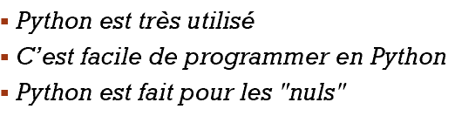
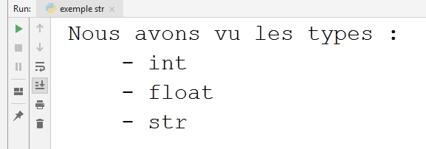
Exercice 3
Afficher chaque phrase qui suit en utilisant les guillemets, puis en utilisant le apostrophes :
Trouvez 3 façons d’afficher la chaine de caractères suivante :

Slide 6
Expressions et déclaration
Quelques expressions utiles
Déclaration et initialisation d’une variable de type string
mon_texte: str
mon_texte: str = "ceci est un message"

Slide 7
Un str est une séquence
Une chaine de caractères est une séquence (un tableau)
Exemple : "salut ça va?"
0 1 2 3 4 5 6 7 8 9 10 11
Afficher une lettre du string
un_texte[index]
Afficher une partie du string
un_texte[index_début:index_fin]
s | a | l | u | t |  | ç | a |  | v | a | ?
salutations = "salut ça va?"
salutations[3] -> u
salutation[1:3] -> alu

Slide 8
Opération, fonctions et méthodes pour les chaines de caractères
Opérations
Fonction
Méthodes

Slide 9
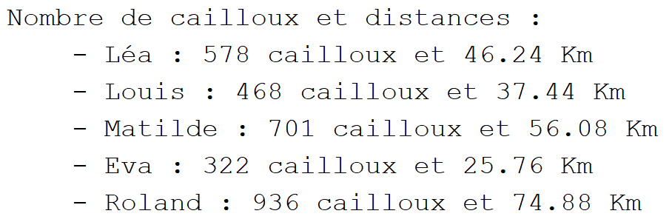
Exercice 4
Les parents Poucet essayent, quotidiennement, de perdre leurs 5 enfants dans la foret. Pour être sûr qu’ils ne retrouvent pas la maison, les parents les amènent se promener un par un, sur des chemins différents. Mais les enfants sont malins, pour ne pas se perdre, ils sèment un caillou tous les 80cm. Hier, Louis est rentré en semant 503 cailloux, Matilde 441, Eva 675, Roland 655 et Léa 249. Ce matin, en cachette de leur parents, ils vont chercher d’autres cailloux car il ne leur en reste plus, sauf Léa à qui il en reste 156. Matilde en prend 233 de plus que Louis, Léa 100 de plus qu’Eva, Louis en prend 3 fois plus que ce qu’il restait à Léa, Eva en prend 322 et Roland deux fois plus que Louis.
Quel est le nombre de cailloux que possède chaque enfant et la distance maximum qu’ils peuvent chacun parcourir avec ?

Slide 10
Autres fonctions

Slide 11
Autres fonctions
Pour connaitre le type d’une donnée
type(…)
Pour faire une conversion
int(…)
float(…)
str(…)

Slide 12
Les instructions d’entrée et de sortie

Slide 13
L’instruction de sortie print
Affichage à l’écran d’une ou plusieurs données
print(‘‘Un texte quelconque’’)
print(une_variable)
print(‘‘J’ai actuellement’’, 1 + 2, ‘‘chiens et chats’’)
print(‘‘La valeur de la variable est :’’, une_variable)
print(‘‘Valeur de la 1ere variable : {} et de la 2eme {}’’.format(var_1, var_29))
Convention d’écriture PEP8
Mettre un espace après la virgule (pas avant)

Slide 14
L’instruction d’entrée input
Invite l’utilisateur à saisir une données
input(‘‘Quel est votre nom ? :’’)
int(input(‘‘Quel est votre âge ? :’’)
un_nom = input(‘‘Quel est votre nom ? :’’)
print(‘‘Bonjour’’,un_nom)
A vous :
Demandez à l’utilisateur son âge
Affichez à l’écran «Dans 8 ans, vous aurez xx ans»

Slide 15
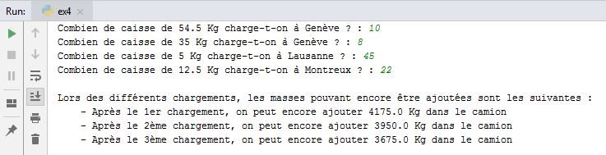
Exercice 5 – L’instruction d’entrée
Reprenez le code de l’exercice 2 et modifiez-le pour :
Demandez à l’utilisateur de saisir le nombre de caisses pour chaque chargement
Afficher le résultat en utilisant la fonction « format() »

Slide 16
Les commentaires

Slide 17
Définition
Un commentaire permet d'insérer du texte qui ne sera pas interprété
# Ceci est un commentaire
une_var = 15 # Affecte la valeur 15 à la variable
Il est utile pour expliquer ce que fait le code
Bonnes pratiques :
Des phrases complètes commençant par un espace et une majuscules
Lorsque le code change, METTRE A JOUR les commentaires !

